Slide 1
Que sont devenus les royaumes mérovingiens ?

Slide 2
Quelles sont les limites du royaume franc ?
Question 1 :

Slide 3
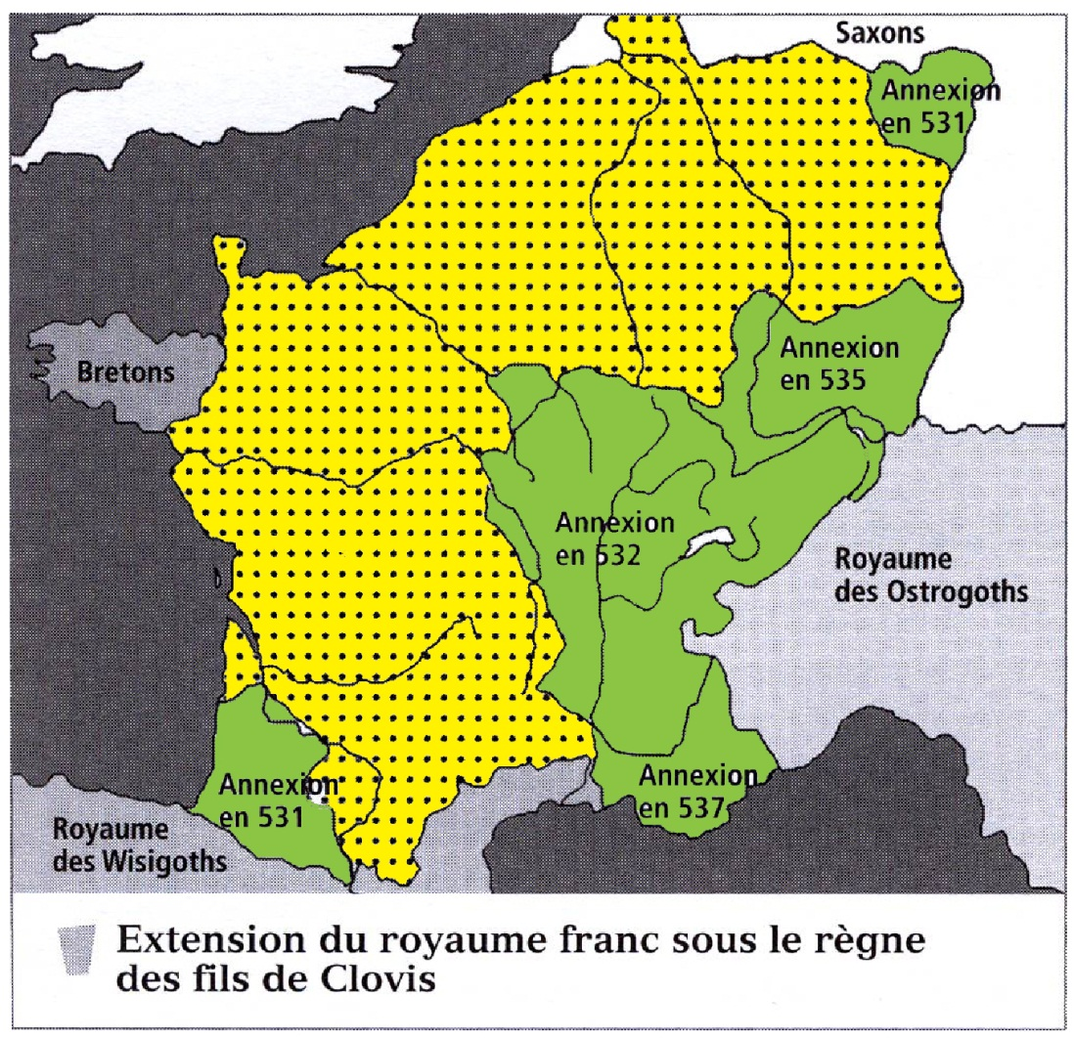
Document 1

Slide 4
Comment les royaumes mérovingiens sont-ils apparus ?
Question 2 :

Slide 5
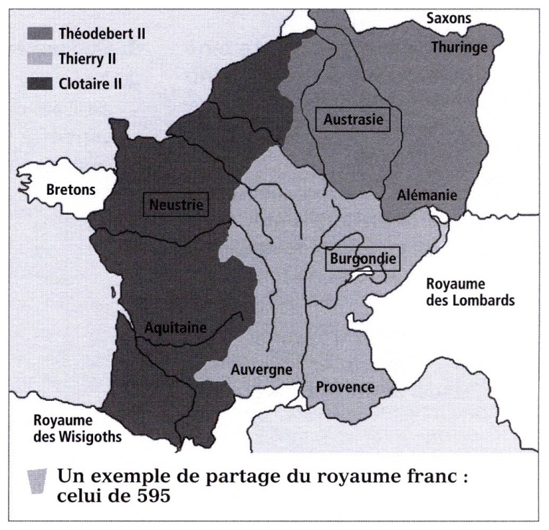
Document 2

Slide 6
Pourquoi les rois mérovingiens ont-ils perdu leur pouvoir ?
Question 3 :

Slide 7
Document 3
« La famille des Mérovingiens avait depuis longtemps déjà perdu toute vigueur et ne se distinguait plus que par ce vain titre de roi. La fortune et la puissance publiques étaient aux mains des chefs de sa maison, qu’on appelait maires du palais et à qui appartenait le pouvoir suprême.
Le roi n’avait plus, en dehors de son titre, que la satisfaction de siéger sur son trône, avec sa longue chevelure et sa barbe pendante. Quand il avait à se déplacer, il montait dans une voiture attelée de bœufs, qu’un bouvier conduisait à la mode rustique. »
D’après Vie de Charlemagne, de Éginhard, IXe siècle

Slide 8
Pourquoi la bataille de Poitiers a-t-elle eu lieu?
Question 4 :

Slide 9
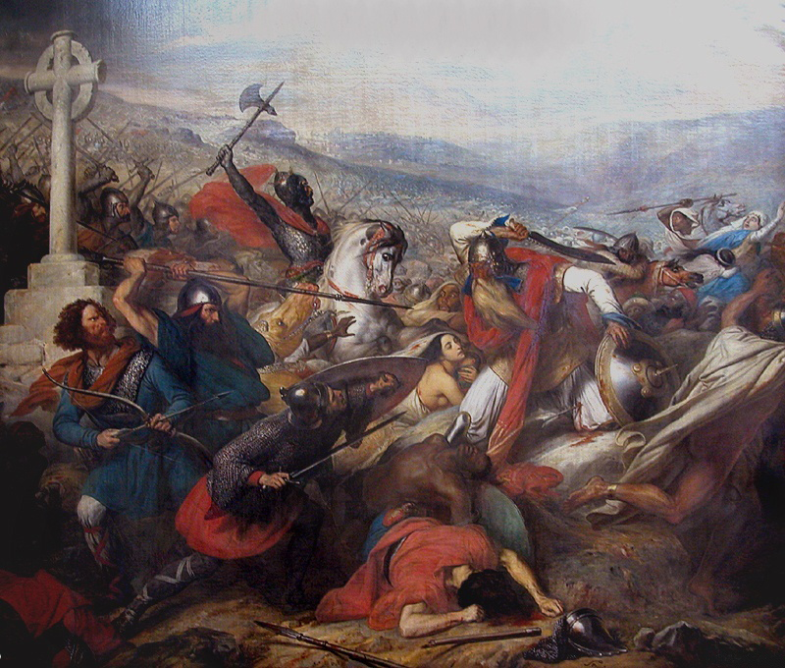
Document 4
La Bataille de Poitiers, peinture de Charles Steuben, XIXe siècle, exposée au château de Versailles.
A- Charles Martel
B- Abd-er-Rhâman
C, D, E-
Des guerriers francs
A
F
B
C
D
G
F- Un guerrier sarrasin
E
G- Une femme protégeant un bébé

Slide 10
Document 5
« Alors Abd-er-Rhâman, en poursuivant le susdit duc Eudes, décide d’aller piller l’église de Tours tout en détruisant sur son chemin les palais et en brûlant les églises.
Le maire du palais d’Austrasie en France intérieure, nommé Charles, homme belliqueux depuis son jeune âge et expert dans l’art militaire, prévenu par Eudes, lui fait front.
Mais lorsque les gens d’Austrasie, supérieurs par la masse de leurs membres et plus ardents par leur main armée de fer, en frappant au cœur, eurent trouvé le toi, ils le tuent ; dès qu’il fait nuit le combat prend fin, et ils lèvent en l’air leurs épées avec mépris. »
Anonyme de Cordoue

